Slide 1
elk-diagnostics
Elasticsearch 叢集健康診斷
低依賴・可稽核・可離線分析

Slide 2
把 API 快照，轉成可行動的診斷
固定採集合約・保守判讀・中文報告

Slide 3
真正缺的，不是更多原始資料
• 判讀成本：Monitoring 與 API 回應很多，但事件當下仍難快速回答『哪裡異常、影響什麼、下一步查什麼』。
• 交付限制：金融、政府等環境常限制安裝 JDK、代理程式、SSH 或未知 binary；採集流程必須可審查。
• 可信度：權限不足、API 不可用或回應不完整時，工具必須說明『無法判定』，不能把缺資料當正常。
• 產品定位：elk-diagnostics 聚焦 Elasticsearch API 可見狀態，提供一致的診斷規則、結果分級與報告。

Slide 4
兩條路線
同一套診斷邏輯
Route A｜Live
• Go binary 直接以 HTTPS／Basic Auth 讀取 ES API，即時輸出 text、JSON 或 HTML。
Route B｜Bundle
• 客戶端只執行可審閱的 collect.sh；Bundle 可帶離環境，交由另一台機器離線分析。
兩條路線共用相同診斷規則。
Route A｜Live
Binary → ES API → 診斷報告
Route B｜Bundle
collect.sh → Bundle → 離線診斷報告

Slide 5
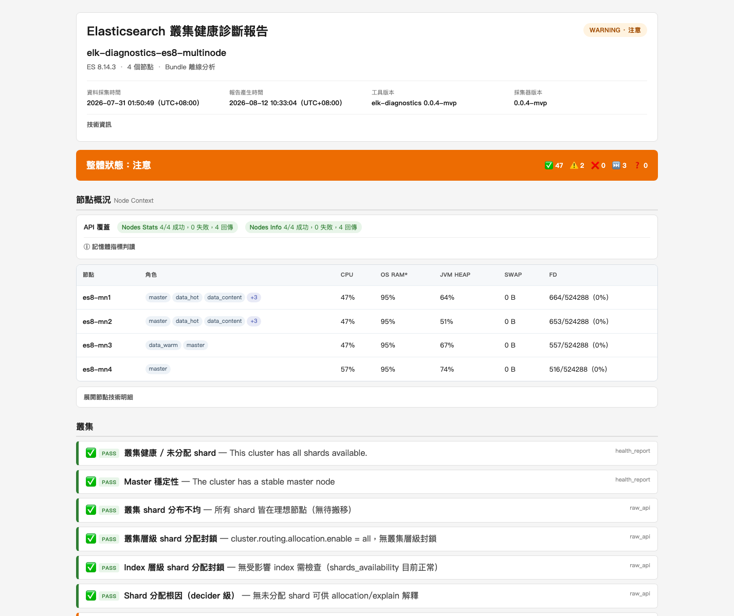
一份可直接審閱的診斷報告
摘要
• 整體狀態與五種結果統計
節點概況
• 角色、CPU、OS RAM、JVM Heap、Swap、FD
診斷卡與追溯
• 發現、建議、額外條件、官方文件與 API 來源

Slide 6
檢查範圍 ①｜叢集、Shard 與容量
叢集與 Master
• 叢集健康／未分配 shard
• Master 穩定性與結構風險
• 叢集 shard 分布不均
• Cluster pending tasks
• Planned shutdown 登記狀態
• Voting configuration exclusions
分配與容量
• 叢集層級／Index 層級分配封鎖
• Allocation decider 根因
• Replica 容錯
• Allocation awareness
• 磁碟容量／watermark
• Shard 容量上限與大小規劃

Slide 7
檢查範圍 ②｜節點與效能壓力
節點完整性與執行環境
• Nodes API 回應完整性
• Swap 使用與 memory lock
• File descriptor 使用率
• Cgroup memory 餘裕
• 節點近期重啟
• Node runtime 一致性
效能壓力快照
• Thread pool 拒絕與佇列積壓
• JVM Heap 與 circuit breaker
• CPU 與 hot spotting
• Search slow log 設定
• 長時間 task
• Indexing pressure 當下使用量

Slide 8
檢查範圍 ③｜資料、生命週期與管理功能
資料與 Index
• Data stream 生命週期／tier
• Mapping 欄位膨脹
• Ingest pipeline 失敗
• 資料毀損徵兆
• Data tier 節點分布
• Index read／write blocks
生命週期與管理
• ILM／SLM 狀態與 ILM tier 遷移
• Watcher 與 Transforms
• Remote clusters
• 升版 deprecation
• Stack Monitoring 收集
• License 狀態與到期

Slide 9
檢查範圍 ④｜備份、複寫、ML 與 TLS
備份與進階能力
• Snapshot repository 完整性
• SLM 快照政策
• Snapshot 還原狀態
• Snapshot 新鮮度／RPO
• CCR follower／auto-follow 健康
• ML jobs／datafeeds 狀態
• 本次 API 回傳的 TLS 憑證到期日
判讀邊界
• 只判讀執行帳號可見的 API 回應。
• License／權限／版本不支援時，回報 skipped 或 unknown。
• TLS 檢查不宣稱涵蓋叢集所有有效憑證。
• 單次快照不取代 Monitoring 時間序列。
合計：39 個固定 GET endpoint，52 項診斷規則。

Slide 10
缺資料時，不把『不知道』寫成正常
PASS
回應足以判定正常
WARNING
風險或需持續觀察
CRITICAL
明確異常或高風險
SKIPPED
版本／License 不適用
UNKNOWN
證據不足，不能判定
• 403、timeout、API 不存在、Nodes API 部分回應，都保留為 skipped／unknown 或警示。
• 每張診斷卡保留資料來源與需額外條件，讓閱讀者知道結論強度。
• 工具不執行修復；修復建議仍需人工確認。

Slide 11
報告說明：結論、依據與限制
每張診斷卡回答四件事
• 發現了什麼狀態？
• 建議先查什麼？
• 還缺哪些條件才能下結論？
• 對應哪個 API／官方文件？
適合的使用情境
• 例行健檢、故障初判、交付前檢查、支援案件前置整理。

Slide 12
Elastic Support Diagnostics 與本工具：角色互補
Elastic Support Diagnostics (Elastic 官方)
• 目的：建立深度診斷 archive，供 Elastic Support／工程師分析。
• Java 核心；依官方說明需要 JDK 17+。
• 可收集 REST、OS command、log、thread dump；remote 模式可用 SSH／SFTP。
• 適合：重大事件、Support escalation、需要完整證據時。
elk-diagnostics
• 目的：固定 ES API 合約，自動判讀並輸出中文健檢報告。
• Route B 客戶端只需 shell／curl，不需 Go、JDK 或 SSH。
• 採集範圍可由 API 清單稽核；可離線分析。
• 適合：例行健檢、第一線初判、受管制環境
POC。
定位：不是取代官方工具，而是把『先判讀』補在『深採集』之前。

Slide 13
以可審查、最小權限的方式進入客戶環境
• 連線基線：HTTPS＋CA 驗證＋Basic Auth；密碼互動輸入，不寫入 CLI、shell history 或設定檔。
• 採集範圍：固定 39 個 GET endpoint；不讀取文件內容，mapping 只會暴露欄位名稱。
• 低依賴：不需要 SSH、不部署 agent、不執行 OS command；Route B 只交付可審閱的 collect.sh。
• 資料治理：Bundle 與 HTML／JSON 仍可能包含叢集名稱、節點、索引、欄位與設定；交付前需依客戶政策保管與審查。
• 權限原則：工具只讀且不自動修復；若帳號權限不足，報告明確標示 skipped／unknown。

